Slide 1
Media Landscape in Belarus
What You Need to Know Before Deciding on Media Platforms
April 24, 2019
Minsk , Belarus

Slide 2
Вопрос для дискуссии:
Training
Media landscape
Что такое медиаландшафт?

Slide 3
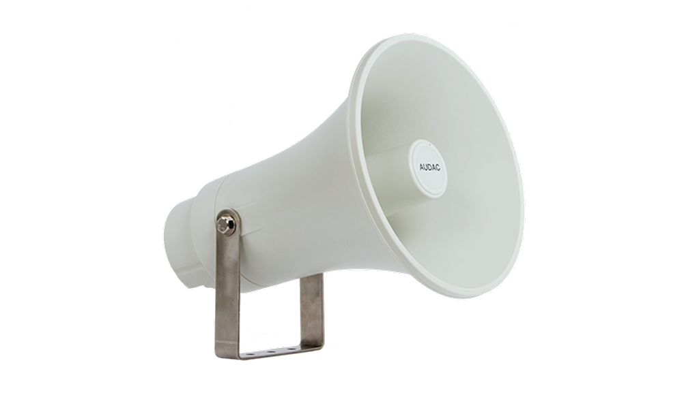
Training
Media Landscape
Общий ландшафт
Интернет
Телевидение
Социальные медиа
Радио
Fragmented Audiences
Онлайн медиа
Законодательное регулирование

Slide 4
Общий ландшафт медиапотребления
Viewership
Где люди получают информацию?

Slide 5
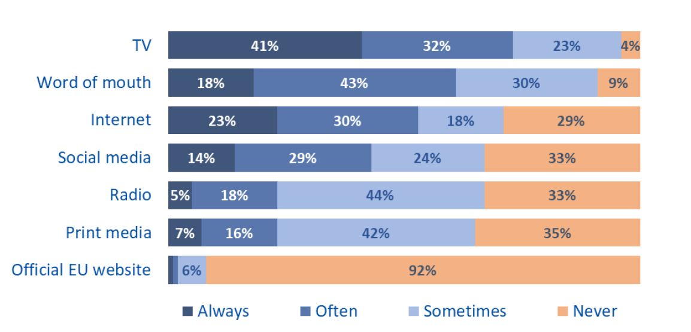
Типы медиа, как источники информации
Training
Media Landscape
Общий ландшафт
Источник: EU NEIGHBOURS east, весна 2018

Slide 6
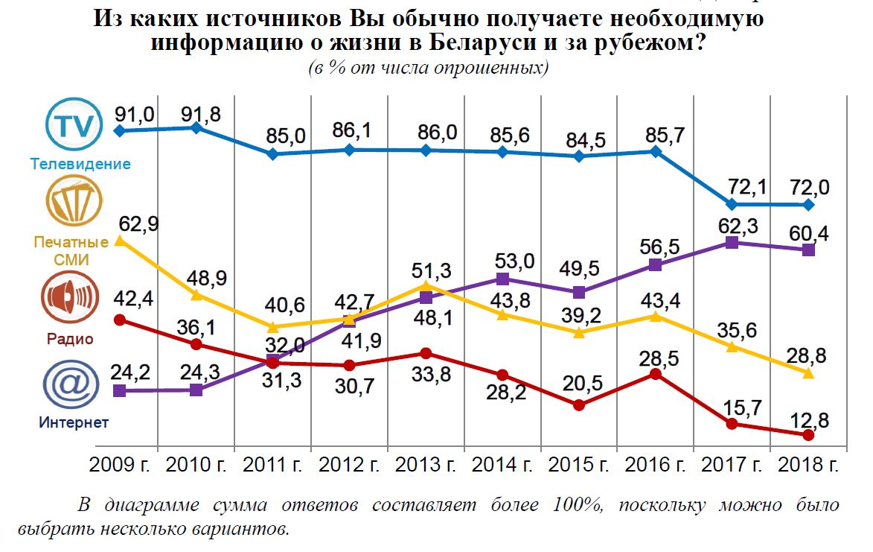
Типы медиа, как источники информации
Training
Media Landscape
Общий ландшафт

Slide 7
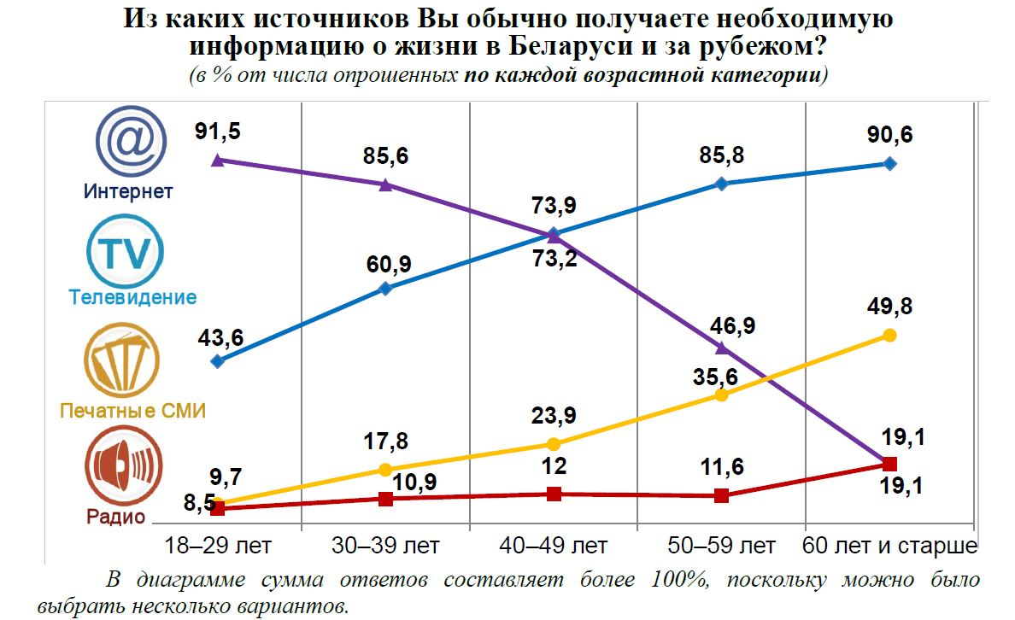
Типы медиа, как источники информации
Training
Media Landscape
Общий ландшафт

Slide 8
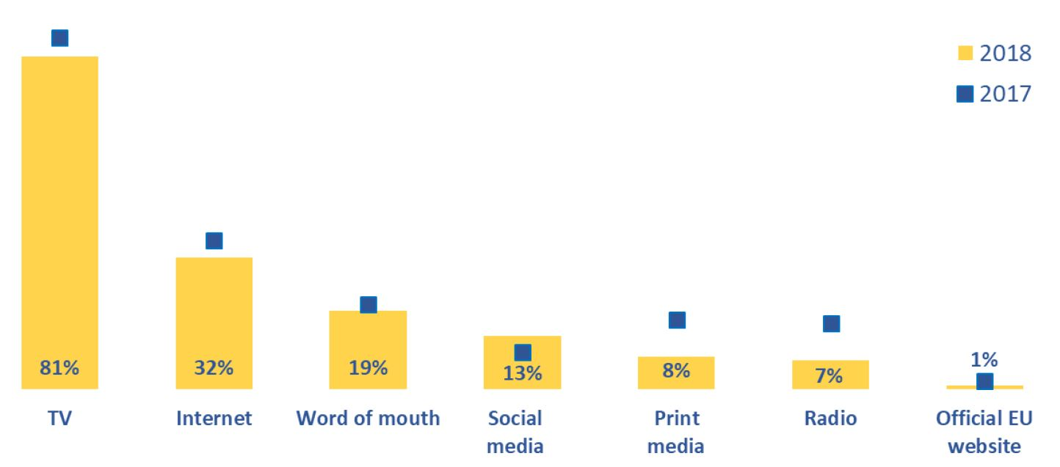
Откуда Вы получали информацию об EU за последние три месяца
Training
Media Landscape
Общий ландшафт
Источник: EU NEIGHBOURS east, весна 2018

Slide 9
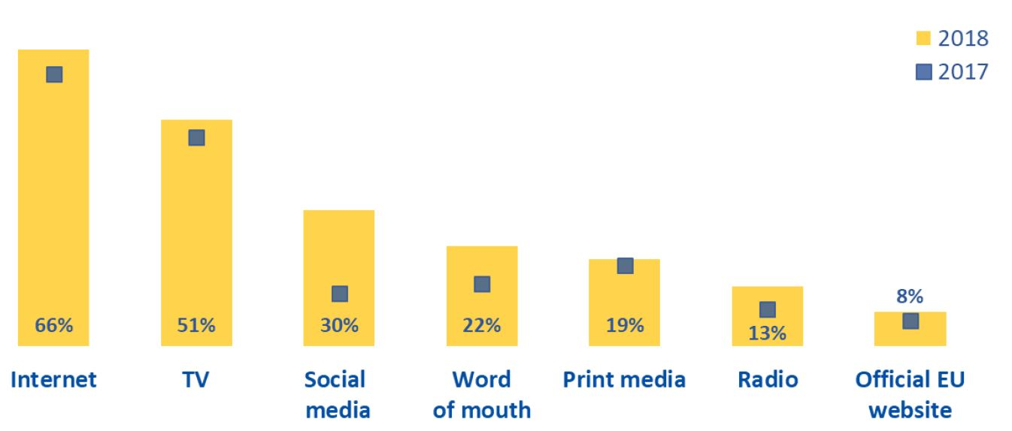
Где Вы находите информацию об EU
Training
Media Landscape
Общий ландшафт
Источник: EU NEIGHBOURS east, весна 2018

Slide 10
Телевидение
Viewership
Популярные каналы и их аудитория

Slide 11
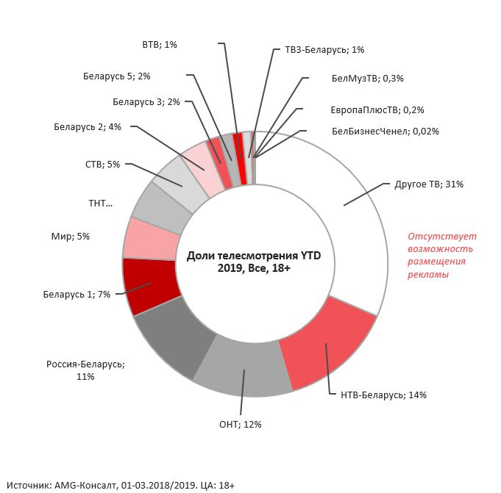
Доли телесмотрения
Training
Media Landscape
Телевидение

Slide 12
Социально-демографические характеристики телеканалов
Training
Media Landscape
Телевидение
Ядро ТВ-аудитории: женщины, 35+

Slide 13
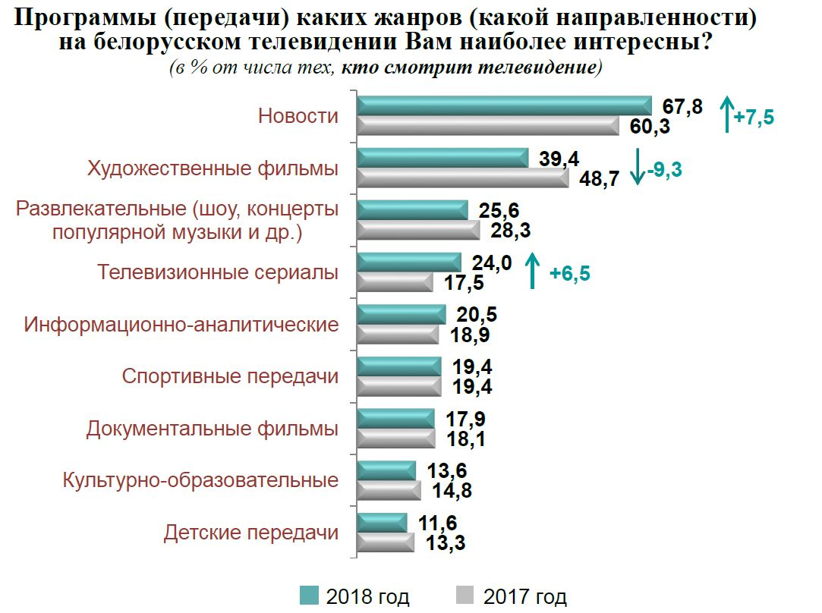
Training
Media Landscape
Телевидение

Slide 14
Training
Media Landscape
Телевидение

Slide 15
Телесмотрение беларускай интернет-аудиторией
Training
Media Landscape
Телевидение

Slide 16
Радио
Listeners
Популярные радиостанции

Slide 17
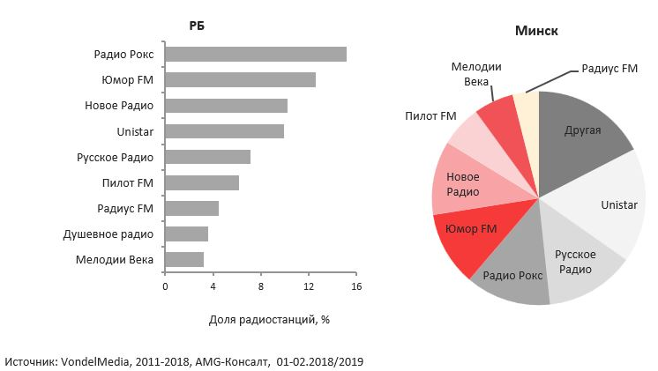
Доли радиостанций
Training
Media Landscape
Радио

Slide 18
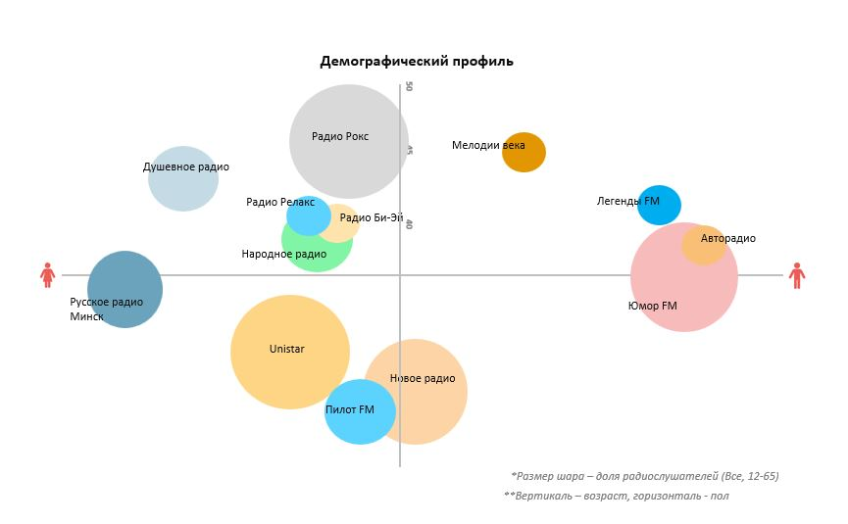
Социально-демографические характеристики радиостанций
Training
Media Landscape
Радио

Slide 19
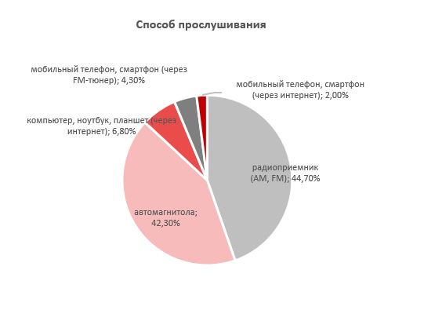
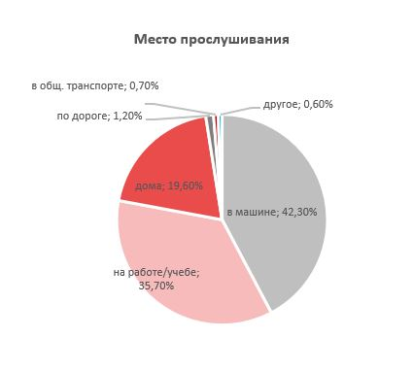
Прослушивание радиостанций
Training
Media Landscape
Радио

Slide 20
Интернет
Users
Социально-демографические характеристики

Slide 21
Training
Media Landscape
Интернет

Slide 22
Training
Media Landscape
Интернет

Slide 23
Training
Media Landscape
Интернет

Slide 24
Training
Media Landscape
Интернет
https://humanconstanta.by/issledovanie-onlinovyi-aktivizm/

Slide 25
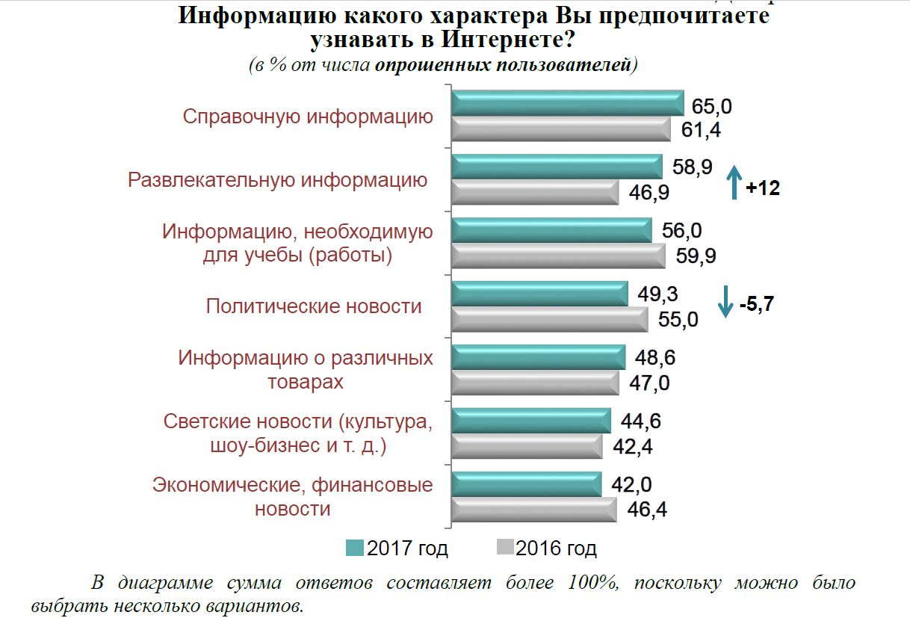
Training
Media Landscape
Интернет

Slide 26
Социальные медиа
Social media uses
Аудитория социальных медиа

Slide 27
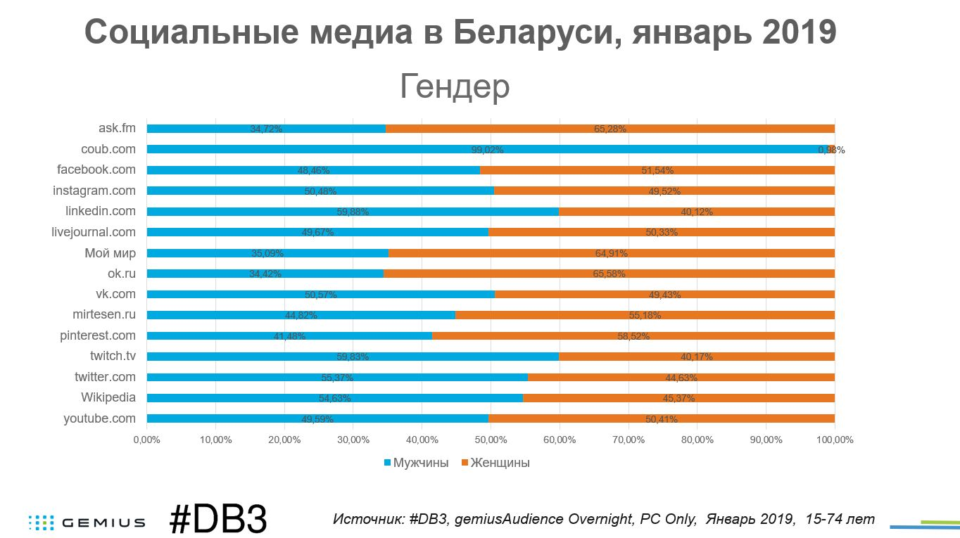
Training
Media Landscape
Социальные медиа

Slide 28
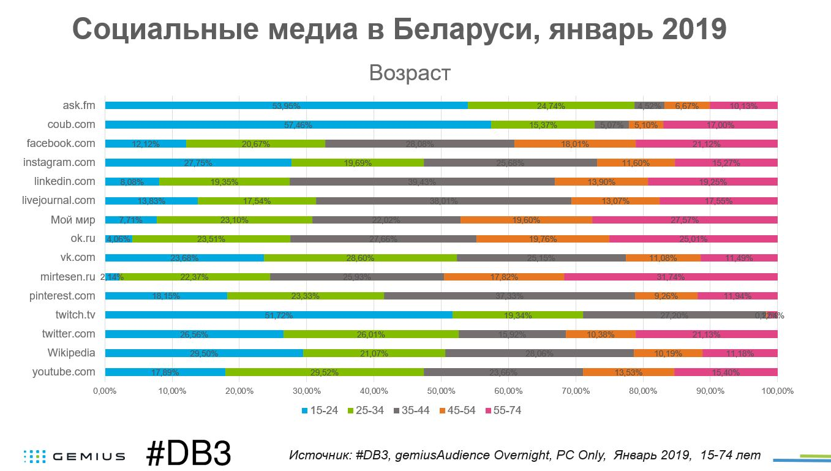
Training
Media Landscape
Социальные медиа

Slide 29
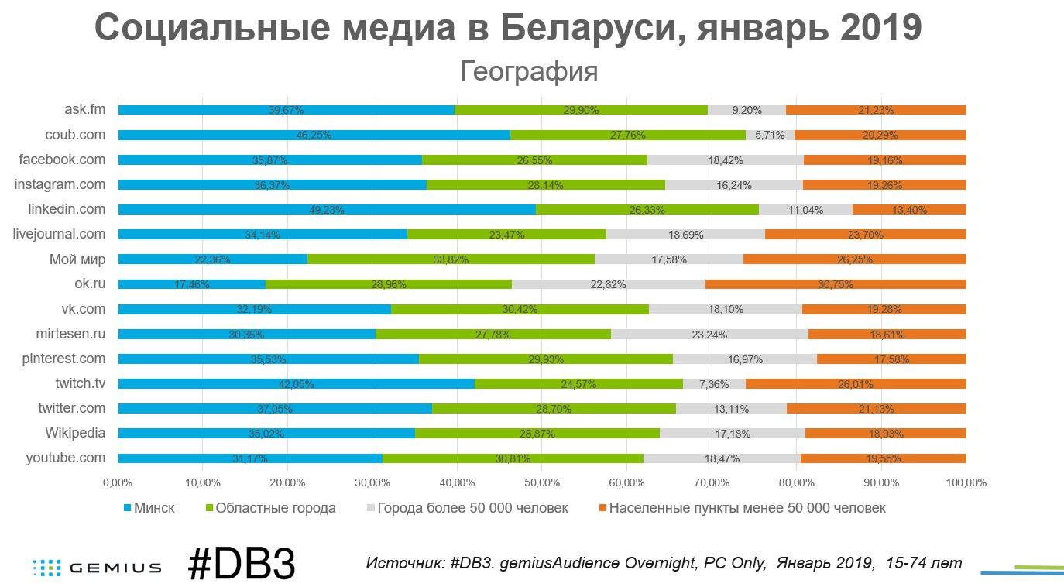
Training
Media Landscape
Социальные медиа

Slide 30
Онлайн медиа
Social media uses
Аудитория онлайн медиа

Slide 31
Training
Media Landscape
Онлайн медиа

Slide 32
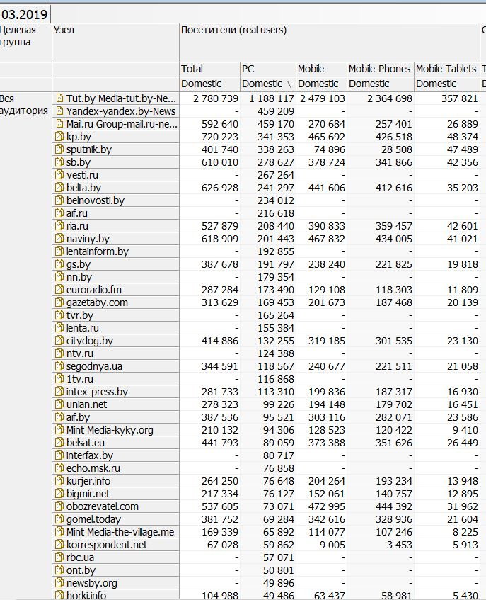
Training
Media Landscape
Онлайн медиа

Slide 33
Пересечение аудиторий онлайн и социальных медиа
Training
Media Landscape
Онлайн медиа
Источник: #DB3, gemiusAudience Overnight, PC Only, Март 2019, 15-74 лет

Slide 34
Законодательное регулирование
Social media uses

Slide 35
Ответственность за клевету и дискредитацию онлайн
Training
Media Landscape
Законодательное регулирование
В интернете лучше вообще никого не оскорблять, резкая фраза даже в вайбер-чате может довести до суда. Однако в белорусских законах установлена уголовная ответственность за оскорбление или клевету в отношении президента либо другого представителя власти, судьи, народного заседателя.— Представители власти — это, прежде всего, представители законодательной власти (депутаты Палаты представителей и члены Совета Республики Национального собрания Республики Беларусь) и депутаты местных Советов депутатов, также к представителям власти можно отнести генерального прокурора Республики Беларусь, главу Администрации президента Республики Беларусь и других
Источник: https://42.tut.by/613974
http://bel-kodeksy.com/uk_rb/188.htm
http://spplaw.by/blog/ne-kormite-trollya-yurist-ob-oskorbleniyax-v-internete/
https://baj.by/ru/content/ugolovnaya-otvetstvennost-za-klevetu-i-oskorblenie
http://spring96.org/ru/news/90324
http://pravo.by/novosti/obshchestvenno-politicheskie-i-v-oblasti-prava/2017/september/25733/

Slide 36
Ответственность за призывы к насилию
Training
Media Landscape
Законодательное регулирование
Проверьте свои соцсети. Инструкция о том, как не попасть под суд за репост Читать полностью: https://42.tut.by/613974
За репост в социальной сети могут привлечь к ответственности и по «экстремистской» статье 17.11 КоАП — «Распространение, изготовление, хранение, перевозка информационной продукции, содержащей призывы к экстремистской деятельности или пропагандирующей такую деятельность».— Запрещены материалы о терроризме, свержении государственной власти, создании незаконных вооруженных формирований и другие
В Беларуси есть список материалов, которые точно считаются экстремистскими — его можно изучить на сайте Мининформа. Если ее в списке нет, но у правоохранителей есть подозрение, что она экстремистская, она изымается, составляется протокол по ст. 17.11 КоАП, а дело направляется в суд.
Белорусские законы предусматривают ответственность за разжигание расовой, национальной или религиозной вражды или розни — в том числе через репосты в соцсетях. Максимальное наказание за такие действия — лишение свободы на срок до пяти лет.— Под действие данной статьи могут попасть высказывания, которые имеют целью возбуждение вражды или розни, или, например, высказывания, которые формируют у людей чувство недовольства, озлобленности по отношению к какой-либо расовой, национальной, религиозной или иной группе

Slide 37
Копирайт, на использование материалов с других онлайн источников
Training
Media Landscape
Законодательное регулирование
https://www.kv.by/post/1051061-avtorskoe-pravo-na-kompyuternuyu-programmu-kak-oformit-i-zashchishchat-svoi-prava
https://kodeksy-by.com/zakon_rb_ob_avtorskom_prave_i_smezhnyh_pravah.htm
http://idea.rinet.by/?opinion&id=3
http://www.court.gov.by/ru/sup_court/int_prop/vopros/questions/e39900b8097ebc2f.html
https://finance.tut.by/news465385.html?crnd=99002
http://tehnik.by/news/belarus/1837-plagiat
http://senno.vitebsk-region.gov.by/ru/region1/view/pretsedent-po-zaschite-avtorskih-prav-v-internete-sozdan-sudom-oktjabrskogo-rajona-vitebska-8500/
http://www.myshared.ru/slide/949503/

Slide 38
Размещение фотографий реальных людей, особенно детей, и в каких случаях нужно их согласие
Training
Media Landscape
Законодательное регулирование
Юрист Сергей Зикрацкий:
Что касается самой «модели», в таких случаях можно обратиться к другому праву – праву на изображение. В законе о рекламе сказано, что использование изображения физического лица возможно только с его согласия. Если вы видите вашу физиономию в рекламе, на которую не давали согласия, можете смело идти к ее распространителю со словами: «Вы нарушили закон». Второй вариант – написать жалобу в Министерство антимонопольного регулирования и торговли. Если ее удовлетворят, нарушителя привлекут к административной ответственности. Но нас это не волнует, правильно? Ведь штраф нарушитель выплатит не пострадавшему лицу, а государству. Поэтому надо знать, что законом о рекламе в подобных случаях предусмотрена компенсация морального вреда. «Лицо», которое незаконно изобразили в рекламе, может подать иск в суд и попросить об этой выплате.
https://baj.by/ru/analytics/kak-zashchishchat-avtorskie-prava-v-strane-gde-ih-narushaet-dazhe-nalogovaya-intervyu-s
http://www.advocateminsk.by/practice/134/?r=38
http://spplaw.by/blog/pravo-na-ispolzovanie-izobrazhenij-kak-legalno-ispolzovat-v-reklame-fotografii-i-kartiny/

Slide 39
Рекомендации
Training
Media Landscape
Знайте свою аудиторию и что вы хотите от нее
Разработайте стратегию для каждой платформы с индикаторами
Для большего охвата пойти на прайм-тайм на телевидении
Поддерживать веб-сайт для ссылок из социальных сетей
Всегда экспериментируйте, затем анализируйте, затем решайте
Инвестируйте в коммуникационную стратегию, она окупится

Slide 40
Thank you for your attention!
Contacts
Project Regional Office:
23 Grigorenko Av., Suite 2505, 02000 Kyiv, Ukraine
+38 063 376 55 46
welcome@EaPCivilSociety.eu
www.EaPCivilSociety.eu
GDSI Office:
Block 15, Galway Technology Park Parkmore, Galway, Ireland
+38 063 376 55 46
consulting@gdsi.ie
www.gdsi.ie
Trainer: mikhail.doroshevich@e-baltic.org

